Slide 1
بهداشت مواد غذایی

Slide 2
تعریف بهداشت مواد غذایی:
رعایت اصول و موازین بهداشتی یا انجام یکسری اعمال درکلیه مراحل تولید و تهیه، حمل و نقل، فروش و مصرف مواد غذایی در جهت کاهش دادن آلودگیهای فیزیکی، شیمیایی و بیولوژیکی تا حدی که برای سلامتی انسان زیان آور نباشد را بهداشت مواد غذایی گویند.
فساد مواد غذایی:
فساد مواد غذایی به تغییرات و دگرگونیهایی که در اثر عوامل فیزیکی، شیمیایی و بیولوژیکی بوجود آمده وغذا را برای مصرف نامناسب می سازد اطلاق می گردد.

Slide 3
عواملی که موجب فساد مواد غذایی می شوند عبارتند از :
1-عوامل بیولوژیک
الف- عوامل میکروبی
ب) عوامل انگلی
ج) حشرات و جوندگان
2-عوامل فیزیکی
الف) نور
ب) حرارت
3-عوامل مکانیکی: شامل ضربه و فشار روی بافت میوه و سبزی.
4-عوامل شیمیایی:
الف) این مواد به طور طبیعی در مواد غذایی موجود است.
ب) از خارج به ماده غذایی وارد می شود

Slide 4
عوامل مؤثر در انتقال آلودگی:
1-حیوانات
2-انسان
3-باد و گرد وغبار
4-آب آلوده و فاضلاب
آلودگی میکروبی
آلودگی شیمیایی
5-ظروف واشیاء آلوده

Slide 5
مسمومیت های غذایی:
مسمومیت های غذایی میکروبی به علت وجود میکروب یا سموم مترشحه از میکروبها در مواد غذایی بوجود می آیند.
1-مسمومیت های غذایی استافیلوکوکی:
مسمومیت غذایی استافیلوکوکی متعاقب مصرف غذایی که به مقدار زیاد به وسیله استافیلوکوکها به ویژه با نمونه های خاصی از استافیلوکوکوس اورئوس (Staphylococcus Aureus)که تولید ماده سمی در مواد غذایی می نماید آلوده است تولید می شود.
دوره کمون بیماری معمولاًبین 4 تا 6 ساعت است. ظهور علائم بیماری خیلی سریع بوده و با استفراغ شدید، اسهال، درد ناحیه شکم و پیچیدگی عضلات و بعضی اوقات با غش وضعف همراه است.
گوشت و غذاهای گوشتی، شیر، پنیر تازه، خامه و غذاهایی که با خامه تهیه می شود، سبزیها و میوه ها، تخم مرغ، ماهی و دیگر فراورده های دریایی، بیشتر در معرض آلودگی قرار دارند

Slide 6
2- مسمومیت های غذایی استرپتوکوکی:
گروه استرپتوکوک های مؤثر در مسمومیت های غذایی معمولاً از استرپتوکوک های مدفوعی بخصوص استرپتوکوکوس فکالیس (Streptococcus Fecalis) هستند.
از نظر درمانگاهی تشخیص مسمومیت استرپتوکوکی از مسمومیت استافیلوکوکی مشکل بوده و نشانه های مسمومیت تقریباً همان علائم مسمومیت با استافیلوکوک می باشد که معمولاً بین 2 تا 22 ساعت (به طور متوسط 10 ساعت) بعد از مصرف غذای آلوده ظاهر می گردد. گوشت حیوانات و پرندگان، پنیر، شیر و سبزیها از جمله مواد غذایی هستند که بیشتر در معرض آلودگی قرار دارند.

Slide 7
3-مسمومیت های غذایی در اثر کلستردیوم پرفرنژنس:
عامل این نوع مسمومیت میکروبی است هاگزا که در طبیعت به حد وفور یافت می شود. علایم کلینیکی مسمومیت معمولا 8 تا 22 ساعت بعد از مصرف غذای آلوده شروع می گردد که با درد شکم، تهوع، اسهال شدید و به ندرت با تب و استفراغ همراه می باشد. غذاهای گوشتی بخصوص آنها که پخته شده و روزهای بعد مصرف می گردند، بیشتر در معرض آلودگی قرار دارند.

Slide 8
4-مسمومیت غذایی بوتولیسم:
عامل این نوع مسمومیت میکروبی است هاگزا که به نام کلستریدیوم بوتولینم (Clostridium Botulinum) نامیده می شود. زمان نهفته بیماری معمولاً بین 18 تا 36 ساعت متغیر است. اولین علائم بیماری شامل سستی، خستگی، سردرد و گیجی می باشد.
از آنجا که میکروب این نوع مسمومیت بیشتر در خاک زندگی می کند لذا مواد غذایی نظیر سبزیجات که به نحوی با خاک تماس دارند بیشتر در معرض آلودگی هستند گرچه سایر غذاها از قبیل انواع ماهیها نیز موجب مسمومیت گردیده اند.

Slide 9
5-مسمومیت غذایی در اثر باسیلوس سرئوس:
عامل مسمومیت میکروبی است هاگزا که معمولاً در زمین، گرد و خاک و آب وجود دارد. دوره نهفته بیماری بین 1 تا 16 ساعت متغیر بوده و اولین علائم بروز آن ممکن است ناگهانی و با استفراغ شدید و اسهال خفیف همراه باشد.
از مواد غذایی که بیشتر در معرض آلودگی هستند، غلات و حبوبات، سبزیها، گوشت چرخ شده و خرد شده، کالباس، جگر، انواع سوپ، ادویه و چاشنی و... را می توان نام برد.

Slide 10
6-مسمومیت غذایی در اثر سالمونلا:
باکتریهایی هستند که به طور وسیع به وسیله انسان و حیوانات که مخازن اولیه این میکروب هستند در طبیعت پراکنده می گردند.
ظهور بیماری معمولاً بین 6 تا 36 ساعت بعد از مصرف غذا رخ می دهد، اگرچه دوره کمون بیماری ممکن است طولانی تر هم باشد. علائم بیماری با تب، سردرد و درد عمومی اعضا، همچنین به وسیله اسهال و استفراغ مشخص می شود.
انواع غذاها بویژه غذاهای گوشتی ممکن است به طرق گوناگون آلوده به میکروب سالمونلا شوند. در بعضی از کشورها، مهمترین غذاهای ایجاد کننده مسمومیتهای غذایی سالمونلایی، تخم پرندگان خانگی و فراورده های آنها و گوشت تازه می باشد.

Slide 11
7-مسمومیت غذایی اشرشیاکلی:
اگرچه این باکتریها جزء میکرو فلور طبیعی روده انسان و حیوانات هستند، ولی تعداد زیادی از سویه های آن مولد اختلالات روده ای بوده، عفونت روده و اسهال شدید در اطفال تولید می کنند. همچنین انواع خاصی باعث ایجاد اسهال در بزرگسالان می شوند.
زمان نهفته بیماری بین 12 ساعت تا 3 روز بوده و علائم آن ممکن است همانند اسهال های مربوط به مسمومیت غذایی یا شبیه اسهال خونی ولی بمدت طولانی تر همراه خون و موکوس در مدفوع باشد.
اشرشیاکلی از راه انواع غذاها و آب انتقال می یابد. مدفوع هم ممکن است در پخش مستقیم در اپیدمی ها دخالت داشته باشد.

Slide 12
8-مسمومیت غذایی ناشی از ویبریوپاراهمولتیکوس:
انتقال باکتریهای عامل مسمومیت در انسان، بیشتر از طریق غذاهای دریایی انجام گرفته و نشانه های مسمومیت 2 تا 48 (به طور متوسط 15)ساعت بعد از صرف غذای آلوده ظاهر می گردد. علائم مسمومیت نظیر بیماری وبا و اسهال خونی با اسهال حاد که غالباً موجب کم آبی شدید بدن می گردد شروع شده و با استفراغ و تب همراه است.
دوره بیماری 2 تا 5 روز طول می کشد، اگرچه عوارض بیماری ممکن است مدتی ادامه داشته باشد.

Slide 13
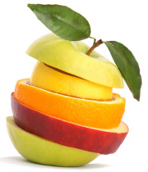
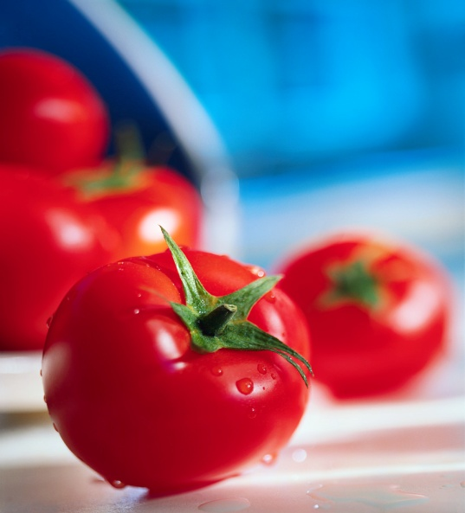
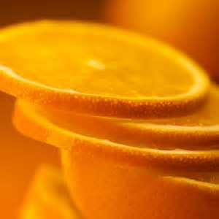
آشنایی با اصول نگهداری مواد غذایی
برای آنکه مواد غذایی را ازعوامل آلوده و فاسد کننده حفظ کنیم با در نظرگرفتن نوع آلودگی احتمالی و نوع مادۀ غذایی، بافت و خصوصیات فیزیکی و شیمیایی ،طول مدت زمان نگهداری، کیفیت محصول نهایی، جنبه های اقتصادی و تکنولوژی قابل دسترسی از روش های مختلفی برای نگهداری مواد غذایی استفاده می شود.

Slide 14
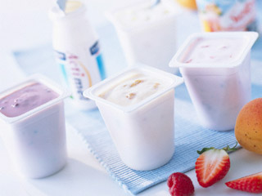
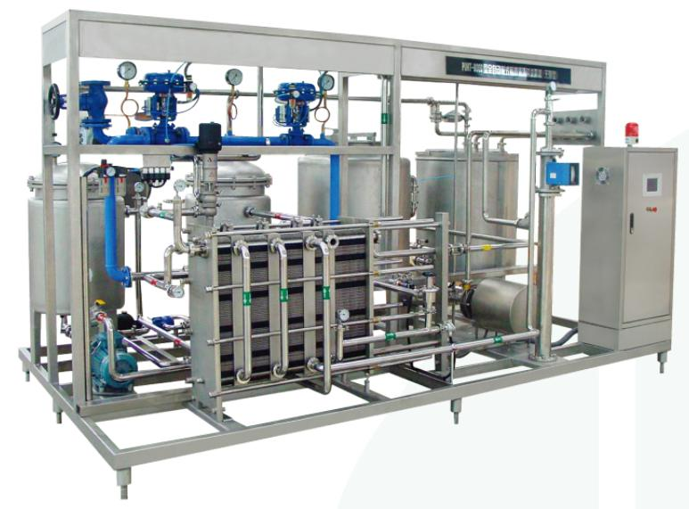
انواع روشهای نگهداری موادغذایی
1- حرارت دادن: حرارت زیاد ( بالاتر از 65درجه سانتیگراد) باعث از بین رفتن میکروب ها و آنزیم ها می شود. اشکالی از میکروب ها که دارای اسپور یا ها گ هستند، که مقاومت زیادی حتی در برابر حرارت و دمای جوش دارند و برای از بین بردن آنها باید از حرارت همراه با فشار استفاده کرد.
برای استریلیزاسیون کنسروها از درجه حرارت 121 سانتیگراد به مدت 15دقیقه تحت فشار اتوکلاو استفاده می شود تا اسپورهای مقاوم نیز از بین برود. در روش استفاده از حرارت یکی از اصولی که باید رعایت شود، حفظ کیفیت محصول و به حداقل رساندن صدمات تغذیه ای است.

Slide 15
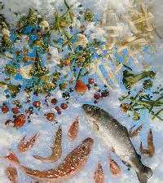
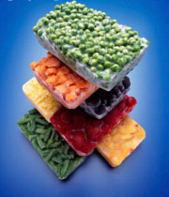
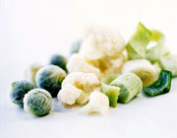
2– استفاده ار برودت و انجماد
یکی از مهمترین روش های نگهداری مواد غذایی استفاده از سرما و انجماد است. سرما باعث جلوگیری از رشد میکروبها و فعالیت آنزیم های درون مواد غذایی بسیار موثر است.
در حال حاضر انجماد از مطمئن ترین روشهای نگهداری گوشت می باشد. انجماد رشد میکروبی را متوقف می کند و تا حدودی می تواند تعداد میکروب ها را کاهش دهد.
باید به خاطر داشت که هر چه آلودگی اولیه محصولات بیشتر باشد، مدت زمان نگهداری کاهش پیدا خواهد کرد.

Slide 16
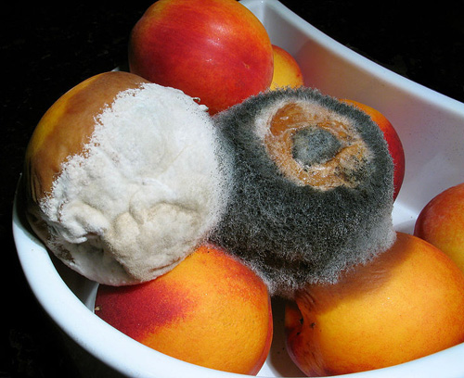
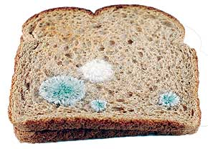
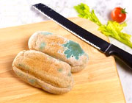
در شرایط انجماد هر چند میکروبها از بین میروند ، ولی بعضی باکتریها تا 8- درجه ی سانتیگراد و کپک ها تا 10- درجه سانتیگراد به رشد خود ادامه میدهند .از این درجه به پایین کم کم میکروبها رو به تنزل رفته و بعضی بدون فعالیت مهم حیاتی در 20- درجه ی سانتیگراد زنده باقی می مانند.

Slide 17
سه روش کلی برای فن آوری انجماد
روش اول : انجماد در هوای سرد که محصول در هوای ساکن قرار می گیرد و در تبادل با هوای سرد اطراف خود منجمد می شود .این روش کند و اهسته صورت می گیرد و درصنعت به دلیل افزایش سرعت در کار کارایی چندانی ندارد.
روش دوم: دراین روش هوای سرد 30- تا 35- درجه ی سانتیگراد را با سرعت از میان محصول و بسته بندی عبود می دهند که بستگی به نوع ،شکل و بسته بندی و... محصول دارد و یا استفاده از تونل انجماد و نوار نقاله .از مزایای این روش سرعت بالای آن نسبت به روش قبل است.
روش سوم : تماس غیر مستقیم محصول با صفحات سرد کننده .در این روش غذا در سینی مخصوص قرار میگیرد و سینی در تماس با جدار دستگاه خنک کننده قرارگرفته، سرعت انجماد در این روش بسیار بالا است که برای گوشت کارتنی استفاده میشود و برای گوشت های لاشه ای مناسب نیست .

Slide 18
حساسیت میکروارگانیسم های مختلف به سرما و انجماد:
میکروارگانیسم ها را می توان از نظر حساسیت و مقاومت نسبت به سرما و انجماد به سه دسته تقسیم کرد:
الف: انواعی که تحت هر شرایطی بیشترین مقاومت به انجماد را دارند. این گروه شامل باکتری های اسپورزا می شود، مثل کلستریدیوم و باسیلوس که مقاومت مخصوصی دارند، بر عکس اسپورهای قارچی مقاومتی شبیه به گروه دوم دارند. تعدادی از سلولهای رویشی نیز به شدت مقاومند.
ب: بعضی از گونه های باکتری تحت شرایط خاصی به انجماد حساسند، این ها اساساً باکتری های گرم مثبت هستند که شامل استافیلوکووس اورئوس و آنتروکوکسی می باشد.
ج: گروه آخر باکتری های حساس به انجماد است و اساساً باکتری ها گرم منفی هستندکه شامل آنتروباکتر و سودوموناس ها می شود.

Slide 19
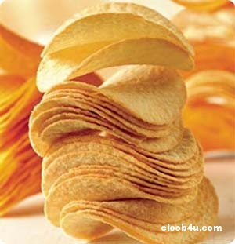
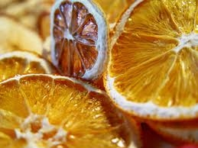
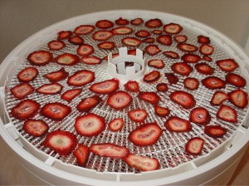
3 - استفاده از روش خشک کردن
خشک کردن مواد غذایی به منظور نگهداری آن به مدت طولانی، روشی است که هم به صورت سنتی و هم به صورت صنعتی انجام می گیرد.
این روش برای نگهداری سبزی، میوه، شیر و بعضی از فرآورده های شیرینی و به صورت سنتی برای نگهداری گوشت در مناطق گرم و کویری که دسترسی به یخچال وجود ندارد مورد استفاده قرار می گیرد.
در خشک کردن هدف، کاهش رطوبت آزاد مواد غذایی و در نتیجه خارج ساختن رطوبت از دسترس میکروب ها و کاهش فعالیت آنزیم های مواد غذایی است.

Slide 20
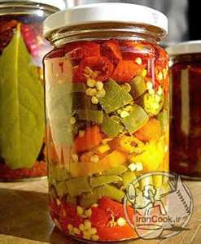
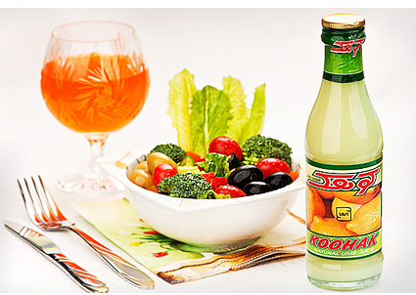
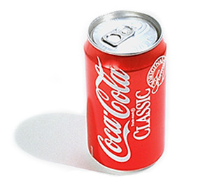
4 - استفاده از مواد شیمیایی
میکروب ها نسبت به اسید و بعضی مواد شیمیایی حساس هستند. اسید را می توان به طور مستقیم به غذا اضافه نمود. مانند اضافه کردن اسید سیتریک و اسید فسفریک به نوشابه های گازدار.قدرت نگهداری این اسیدها بستگی به غلظت یون هیدوژن دارد.

Slide 21
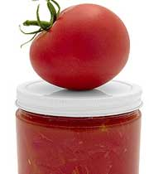
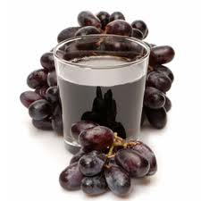
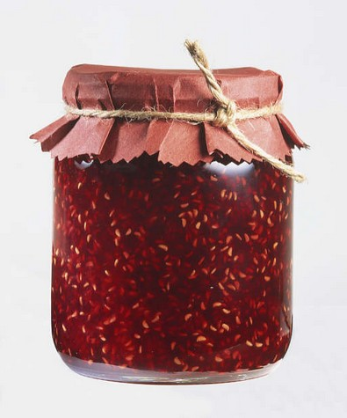
5- استفاده از غلیظ کردن
تهیه رب و مربا دو روش تغلیظ مواد غذایی است.در تهیه رب، تغلیظ باعث کاهش حجم و وزن غذا میشود. در نتیجه علاوه بر افزایش قدرت نگهداری گوجه فرنگی به صورت رب، این کاهش حجم و وزن، اثرات اقتصادی به خاطر صرفه جویی در فضای محل نگهداری و وسایل حمل و نقل دارد. رب بدست امده یک پنجم وزن گوجه فرنگی مربوط را دارد یعنی از 5 کیلو گوجه فرنگی تقریبا 1 کیلو رب بدست می آید. تهیه شیره انگور یکی از روشهای غلیظ کردن است.

Slide 22
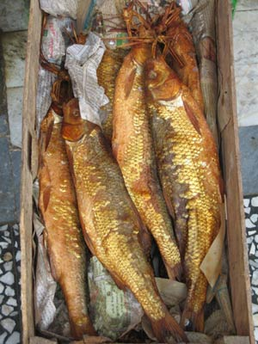
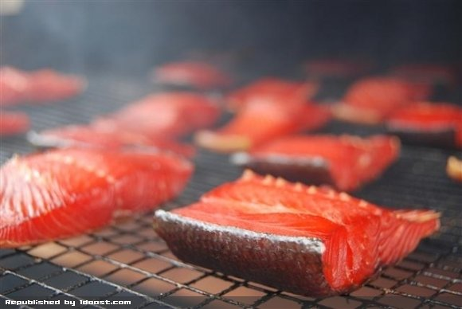
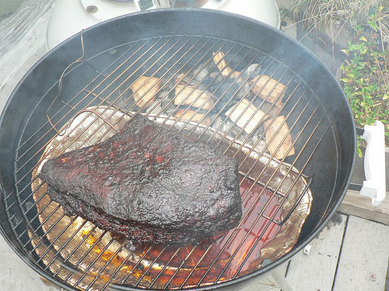
6 - روش دود دادن
بعضی از مواد غذایی مانند گوشت و ماهی را با دود دادن نگهداری می کنند. دود دارای مواد شیمیایی محافظ مثل فرمالدئید، فنل، اسیداستیک، الکل اتیلیک، و اسید سیتریک است که از سوختن چوب تولید می شود.

Slide 23
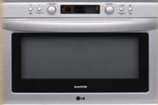
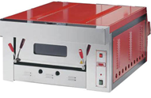
7 - استفاده از شعله
از اشعه ماوراء بنفش و اشعۀ گاما و اشعه های دیگر قابل استفاده، برای نگهداری مواد غذایی استفاده می شود. اشعه باعث تخریب ساختمان سلول میکروب و جلوگیری از فعالیت آنزیم ها می شود.

Slide 24
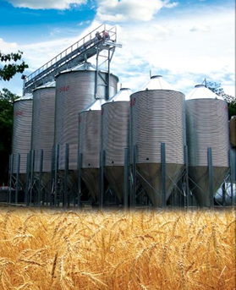
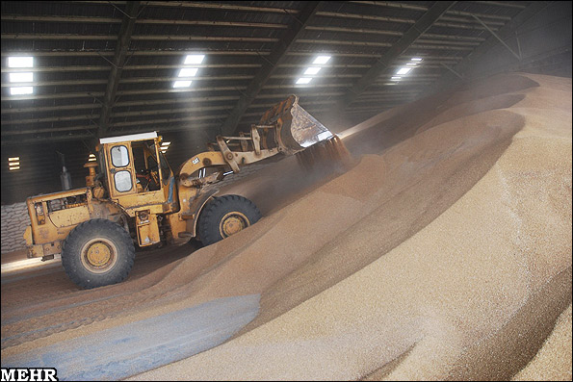
8 - استفاده از انبار و سیلو
بسیاری از مواد غذایی مخصوصاً غلات و حبوبات را در انبارها و سیلوهای تحت کنترل از نظر درجه حرارت و رطوبت نگهداری می کنند.برای نگهداری انواع میوه و سبزی ،کنترل حرارت و رطوبت فوق العاده مهم است.در انبارهای مدرن اتمسفر به صورت کنترل شده است که در آن نسبت گازهای دی اسید کربن ،ازت و اکسیژن با انبار های دیگر متفاوت است

Slide 25
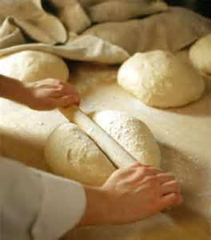

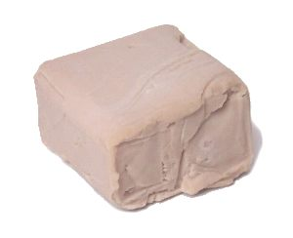
9 - استفاده از تخمیر
این روش برای نگهداری بعضی از مواد غذایی قابل استفاده است. مثلا برای نگهداری از شیر یکی از روشهای نگهداری، تبدیل آن به ماست است که به کمک باکتری های اسید لاکتیک این عمل انجام می شود. تهیه سرکه نیز به وسیلۀ تخمیر انگور انجام می گیرد .

Slide 26
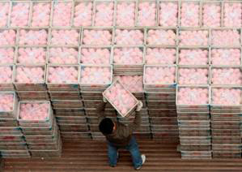
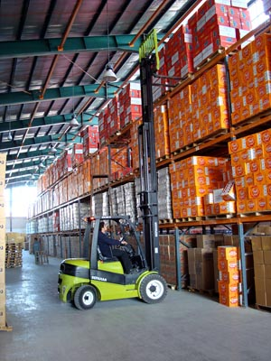
شرایط نگهداری چند نمونه مواد غذایی در انبار

Slide 27
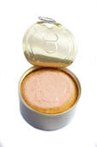
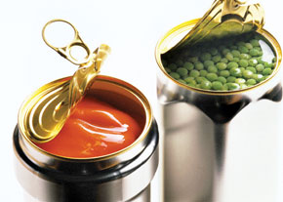
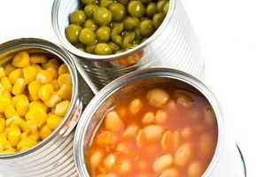
نگهداری غذای کنسرو شده
- محل انبار باید عاری از رطوبت و دمای آن نباید خیلی زیاد باشد
- انبار باید مجهز به دستگاه تصفیه هوا در فصول سرد و مرطوب باشد تا از زنگ زدگی و ایجاد منفذ در قوطی شده و ازفساد آن جلو گیری شود.
- ارتفاع چینش کارتن های کنسرو باید با توجه به استحکام آن باشد . زیراچیدن کارتن ها با ارتفاع زیاد خطر ریزش و اسیب به بدنه ظروف کنسرو را به دنبال دارد.

Slide 28
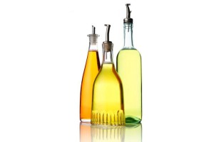
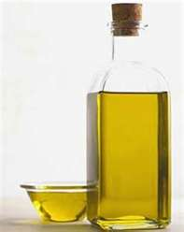

نگهداری روغن جامد و مایع
- به دلیل غیر اشباع بودن روغن های مایع و با داشتن خاصیت اکسید شدن نسبت به روغن جامد باید در محلی خشک و خنک نگهداری شود.
- ظرف فلزی مانند ظروف آهنی ومسی موجب تسریع در اکسیداسیون و فساد روغن میشوند.

Slide 29
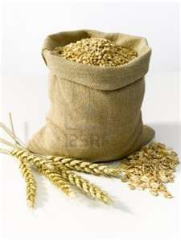
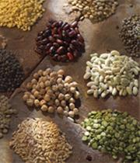
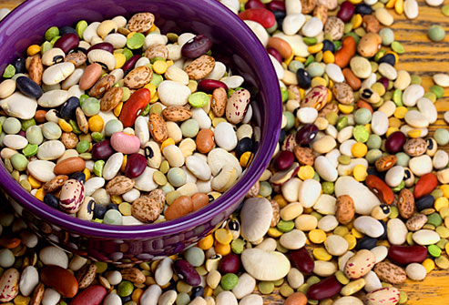
نگهداری غلات و حبوبات
-غلات و حبوبات عمدتا در کیسه های پلاستیکی ،نخی و برای وزن کم در کیسه های پلاستیکی و پارچه ای بسته بندی میکند.
-غلات را عمدتا در کیسه ای 50 کیلویی بسته بندی میکنن چون غلات و حبوبات تنفس می کنند ،رطوبت و co2 تولید می نمایند.
- داشتن تهویه برای خروخ حرارت و رطوبت بسیار ضروری است چون رطوبت و هوا هر دو موجبات کپک زدگی و رشد آفات را فراهم می کند

Slide 30
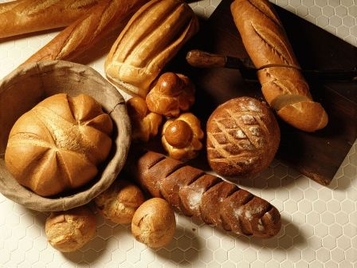
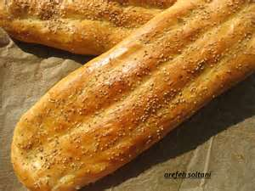
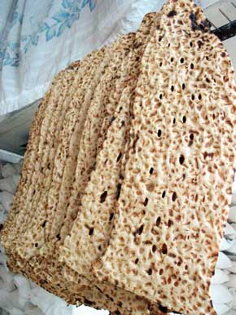
نگهداری نان
نانی که از تنور بیرون می آید استریل است ولی بلا فاصله بعد از خروج از تنور و سرد شدن به اسپور کپک های موجود در محیط الوده میشود و اگر در نگهداری آن دقت نشود ،به سرعت کپک خواهد زد.

Slide 31
نکات قابل توجه در نگهداری نان
- نان بعد از خروج از تنور باید رطوبت گیری شود برای برای حفظ بافت آن هر گز نباید به تعداد زیاد روی هم چیده شود.
برای سردن کردن نان میتوان از جریان هوا استفاده نمود.
در منزل اگر بخواهیم مقدار زیادی نان را برای مدت طولانی نگهداری کنیم میتوان از روش خشک کردن یا انجماد استفاده کرد.
درجه حرارت یخچال (0تا 10 درجه سانتیگراد) فقط از کپک زدن نان به مدت چند روز جلوگیری میکند ولی در بیاتی آن اثر منفی دارد.

Slide 32
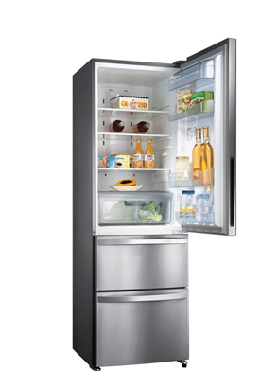
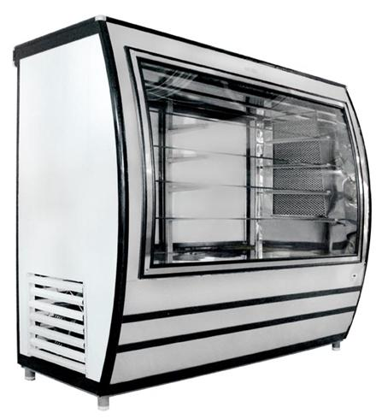
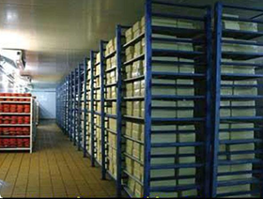
نگهداری مواد غذایی در سرد خانه
سرد خانه محلی است مانند انبارهای معمولی با این تفاوت که درجه حرارت آن توسط دستگاههای سرما زا و تجهیزات مربوط کاهش پیدا کرده است.
سردخانه از نظر درجه حرارت به دوقسمت بالای صفر درجه سانتیگراد که در آن مواد غذایی که نیاز به منجمد کردن ندارند ندارند مانند میوه، تخم مرغ، پنیر وپایین صفردرجه سانتیگراد مواد غذایی منجمد نگهداری میشود.

Slide 33
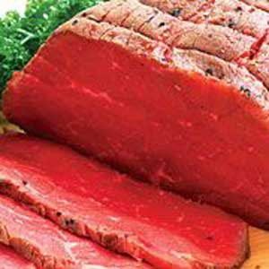
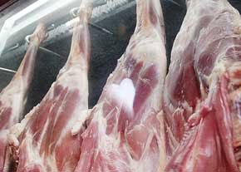
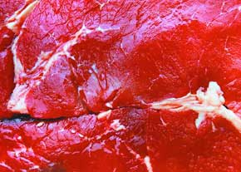
نگهداری مواد غذایی در سرد خانه بالای صفر
1- نگهداری گوشت : برای نگهداری گوشت تازه ،دمای مناسب صفر تا 2 درجه ی سانتیگراد است. دراین دما میتوان حداکثر تا یک هفته نگهداری نمود.
- برای نگهداری لاشه های زیاد گوشت باید آنها را با چنگک آویزان نمود و بین لاشه ها 20 سانتیمتر فاصله باشد تا هوای سرد جریان یابد.

Slide 34
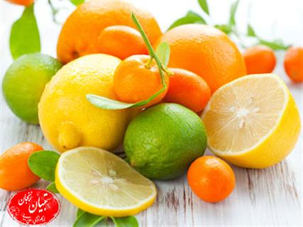
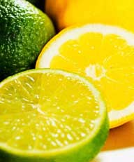

نگهداری مرکبات
برای نگهداری مرکبات از دمای 0،5و8 درجه سانتیگراد به تناسب نوع محصول استفاده میشود روطوبت نسبی مورد نیاز 90-85 درصد می باشد . در این صورت میتوان محصول را 3 تا 8 هفته نگهداری کرد.

Slide 35


نگهداری گوشت مرغ
گوشت مرغ به دلیل بافت نرم آن نگهداری آن از گوشت قرمز مشکل تر است. دمای نگهداری گوشت مرغ صفر تا 2 درجه سانتیگراد به مدت 5 تا 7 روز میتوان نگهداری نمود.

Slide 36


نگهداری تخم مرغ
برای نگهداری تخم مرغ بهترین حرارت صفر درجه سانتیگراد است.اما باید دقت کرد که درجه حرارت سردخانه خیلی پایین نرود زیرا در 2- درجه سانتیگراد منجمد شده و پوسته آن می ترکد .

Slide 37



نگهداری ماهی
- برای نگهداری ماهی تازه به روش سرد کردن علاوه بر استفاده از یخ از مواد شیمیایی مثل اسید بوتریک و سوربات سدیم استفاده کرد.
- به علت سریع الفساد بودن ماهی بهترین روش انجماد است .
- ماهی دودی در 5 درجه سانتیگراد 5 ماه و ماهی شور تا10 ماه قابل نگهداری است.
- در صفر درجه سانتیگراد ماهی را میتوان 2 تا 4 روز نگهداری کرد.

Slide 38



نگهداری فراوردهای لبنی
- درجه حرارت نگهداری پنیر 2 تا 4 درجه سانتیگراد است و در دمای بالاتر از 8 درجه سانتیگراد به سرعت فاسد میشود .
- شیر پاستوریزه در دمای یخچال 3 تا 4 روز از زمان تولید قابل نگهداری است.
- شیر استرلیزه در صورت بسته بندی مناسب تا 3 ماه قابل نگهداری است.
- کشک پاستوریزه باید در یخچال نگهداری شود و نگهداری در دمای معمولی خیلی خطرناک است .

Slide 39



نگهداری سیب زمینی
- نگهداری سیب زمینی از غلات مشکل تر است .استفاده از تهویه بسیار ضروری است.
- باید توجه داشت چون این ماده غذایی دارای مقادیر زیادی آب است یخ نزند .
- کمترین درجه حرارت نگهداری مطلوب برای سیب زمینی 3/5 تا 4 درجه سانتیگراد با رطوبت نسبی 90 درصد .
- نور و گرما و رطوبت زیاد موجب جوانه زدن سیب زمینی میشود

Slide 40


نگهداری پیاز
پیاز در دمای 0 تا 2 درجه سانتیگراد در محیط خشک نگهداری میشود و باید دو از تابش نور قرار گیرد در این شرایط پیاز 6 ماه قابل نگهداری است

Slide 41
نگهداری مواد غذایی در سر خانه زیر صفر
درجه حرارت(سانتیگراد) | 18-
گوشت گاو | 4 تا 6 ماه
گوشت گوسفند | 3 تا 5 ماه
گوشت گوساله | 4 تا 5 ماه
گوشتت طیور | 3 تا 4 ماه
قلب و جگر | 2 تا 3 ماه
گوشت چرخ کرده | 3تا 4 ماه
ماهی چرب | 3 تا 4 ماه
ماهی کم چرب | 6 تا 8 ماه
سوسیس و کالباس | 1 تا 2 ماه

Slide 42


توجه به تاریخ تولید و انقضا
ذکر تاریخ بر روی محصولات غذایی از سوی وزات بهداشت اجباری است.
توجه به تاریخ تولید بیانگر زمان تولید کالا بوده و این مشخصه در خرید نگهداری کالا نقش مهمی دارد .هر کالایی براساس خصوصیات فیزیکی و شیمیایی ،نوع فرآیند،بسته بندی و شرایط نگهداری،از زمان نگهداری خاصی برخوردار است.
تاریخ تولید، شرایط نگهداری، و تاریخ انقضا باید بر روی بسته بندی ذکر شده باشد.

Slide 43

زندگی چیست ؟
زندگی مسابقه و امتحانیه که با تقلب در اون ؛ فقط بازنده میشیم .

